Slide 1
ПЧЁЛКА / ПРОДУКТ
01 / 39
Пчёлка
Из фотографий —
в карточку товара
Проверенные сведения. Редактируемый текст.
Готовый блок для сайта.
Концепт для РСХБ.цифра · Презентация решения
КОНЦЕПТ ДЛЯ РСХБ.ЦИФРА
ПЧЁЛКА
Notes:
Источники: последняя версия Pchelka_Complete.zip, README.md, docs/WHATS_NEW.md, docs/SECURITY.md и исходный код public/. Скриншоты сделаны в локальной демонстрационной сборке на учебном товаре. Образец структуры: Hermes.AI, 39 слайдов; авторы, ключи и пароли из образца не перенесены.
Концепт для РСХБ.цифра · Презентация решения

Slide 2
ПЧЁЛКА / КОМАНДА И КОНТЕКСТ
02 / 39
Какие роли нужны для пилота
Для запуска нужны три зоны ответственности.
Продукт и отрасль
Дизайн и разработка
Безопасность и внедрение
Выбрать категории товаров. Определить обязательные поля. Собрать обратную связь продавцов.
Проверить понятность шагов. Поддерживать локальные модели, экспорт и совместимость браузеров.
Проверить обработку данных, требования площадки и условия размещения сервиса.
Это состав ролей для пилота. Участники команды и заказчик внедрения пока не указаны.
КОНЦЕПТ ДЛЯ РСХБ.ЦИФРА
ПЧЁЛКА
Notes:
Источники: последняя версия Pchelka_Complete.zip, README.md, docs/WHATS_NEW.md, docs/SECURITY.md и исходный код public/. Скриншоты сделаны в локальной демонстрационной сборке на учебном товаре. Образец структуры: Hermes.AI, 39 слайдов; авторы, ключи и пароли из образца не перенесены.
Это состав ролей для пилота. Участники команды и заказчик внедрения пока не указаны.

Slide 3
ПЧЁЛКА / ПРОДУКТ
03 / 39
Один товар — один понятный путь
Продавец загружает фотографии, подтверждает сведения и получает карточку для своего сайта.
Вход
Обработка
Результат
Фотографии, штрихкод, голос или короткое описание товара.
Подсказка категории, поиск совпадений, проверка полей и помощь с текстом.
HTML-карточка, витрина, материалы для объявлений и сохранённый товар.
Рабочий прототип без платных ключей ИИ. Публикацию на внешней площадке завершает продавец.
КОНЦЕПТ ДЛЯ РСХБ.ЦИФРА
ПЧЁЛКА
Notes:
Источники: последняя версия Pchelka_Complete.zip, README.md, docs/WHATS_NEW.md, docs/SECURITY.md и исходный код public/. Скриншоты сделаны в локальной демонстрационной сборке на учебном товаре. Образец структуры: Hermes.AI, 39 слайдов; авторы, ключи и пароли из образца не перенесены.
Рабочий прототип без платных ключей ИИ. Публикацию на внешней площадке завершает продавец.

Slide 4
ПЧЁЛКА / ПОЛЬЗОВАТЕЛЬ
04 / 39
Для тех, кто сам продаёт свой товар
Начальная аудитория — небольшие производители и продавцы без отдельного контент-менеджера.
Фермер и пасека
Мастерская и местный магазин
Сфотографировать упаковку. Проверить состав и срок хранения. Быстро подготовить ассортимент.
Описать изделие простыми словами. Сделать несколько вариантов. Перенести готовые материалы в канал продаж.
Сегменты — гипотеза для пилота. Интервью и количественная проверка спроса ещё нужны.
КОНЦЕПТ ДЛЯ РСХБ.ЦИФРА
ПЧЁЛКА
Notes:
Источники: последняя версия Pchelka_Complete.zip, README.md, docs/WHATS_NEW.md, docs/SECURITY.md и исходный код public/. Скриншоты сделаны в локальной демонстрационной сборке на учебном товаре. Образец структуры: Hermes.AI, 39 слайдов; авторы, ключи и пароли из образца не перенесены.
Сегменты — гипотеза для пилота. Интервью и количественная проверка спроса ещё нужны.

Slide 5
ПЧЁЛКА / ПРОБЛЕМА
05 / 39
Товар один. Ручной работы много
Информация распадается между фотографиями, заметками, сайтом и объявлениями.
Повторный ввод
Непроверенные сведения
Название, цена и характеристики переписываются для каждого канала. Изменения легко пропустить.
Генератор текста может добавить красивое, но неверное свойство. Покупатель получает обещание, которое продавец не подтверждал.
Проблемы сформулированы как продуктовые гипотезы; исследование продавцов не проводилось.
КОНЦЕПТ ДЛЯ РСХБ.ЦИФРА
ПЧЁЛКА
Notes:
Источники: последняя версия Pchelka_Complete.zip, README.md, docs/WHATS_NEW.md, docs/SECURITY.md и исходный код public/. Скриншоты сделаны в локальной демонстрационной сборке на учебном товаре. Образец структуры: Hermes.AI, 39 слайдов; авторы, ключи и пароли из образца не перенесены.
Проблемы сформулированы как продуктовые гипотезы; исследование продавцов не проводилось.

Slide 6
ПЧЁЛКА / РЕШЕНИЕ
06 / 39
Сначала факты. Потом описание
Пчёлка помогает собрать карточку и сохраняет контроль за человеком.
Что входит в прототип
Что остаётся за продавцом
Пошаговый мастер, локальные модели, источники сведений, проверка готовности, HTML и пакет материалов.
Подтвердить совпадение товара, исправить характеристики, проверить текст и вручную опубликовать объявление.
Состав, производитель и срок годности не определяются по внешнему виду товара.
КОНЦЕПТ ДЛЯ РСХБ.ЦИФРА
ПЧЁЛКА
Notes:
Источники: последняя версия Pchelka_Complete.zip, README.md, docs/WHATS_NEW.md, docs/SECURITY.md и исходный код public/. Скриншоты сделаны в локальной демонстрационной сборке на учебном товаре. Образец структуры: Hermes.AI, 39 слайдов; авторы, ключи и пароли из образца не перенесены.
Состав, производитель и срок годности не определяются по внешнему виду товара.

Slide 7
ПЧЁЛКА / ЦЕЛЬ ПИЛОТА
07 / 39
Карточка
за три минуты
Цель для повторного сценария:
модели уже загружены, сведения о товаре доступны.
Время ещё не измерено на группе продавцов. Это проверяемая цель, а не обещание или SLA.
КОНЦЕПТ ДЛЯ РСХБ.ЦИФРА
ПЧЁЛКА
Notes:
Источники: последняя версия Pchelka_Complete.zip, README.md, docs/WHATS_NEW.md, docs/SECURITY.md и исходный код public/. Скриншоты сделаны в локальной демонстрационной сборке на учебном товаре. Образец структуры: Hermes.AI, 39 слайдов; авторы, ключи и пароли из образца не перенесены.
Время ещё не измерено на группе продавцов. Это проверяемая цель, а не обещание или SLA.

Slide 8
ПЧЁЛКА / ЗАДАЧИ
08 / 39
Четыре шага до готовой карточки
01
02
03
04
Фото
→
Данные
→
Текст и вид
→
Проверка
Добавить упаковку
и главное фото.
Проверить категорию
и характеристики.
Написать описание.
Настроить оформление.
Подтвердить сведения.
Скопировать HTML.
Можно вернуться на предыдущий шаг. Правки сбрасывают итоговое подтверждение.
КОНЦЕПТ ДЛЯ РСХБ.ЦИФРА
ПЧЁЛКА
Notes:
Источники: последняя версия Pchelka_Complete.zip, README.md, docs/WHATS_NEW.md, docs/SECURITY.md и исходный код public/. Скриншоты сделаны в локальной демонстрационной сборке на учебном товаре. Образец структуры: Hermes.AI, 39 слайдов; авторы, ключи и пароли из образца не перенесены.
Можно вернуться на предыдущий шаг. Правки сбрасывают итоговое подтверждение.

Slide 9
ПЧЁЛКА / ПРЕДМЕТНАЯ ОБЛАСТЬ
09 / 39
У разных товаров — разные пробелы
Одна универсальная форма заставляет продавца заполнять лишнее и пропускать важное.
Для пищевых товаров
Для других категорий
Нужны состав, масса, производитель, срок годности и условия хранения по выбранному профилю.
Нужны свои обязательные характеристики. Классификатор помогает с выбором типа; профиль полей задаёт приложение.
Покрытие категорий и требований нужно расширять и проверять с отраслевыми специалистами.
КОНЦЕПТ ДЛЯ РСХБ.ЦИФРА
ПЧЁЛКА
Notes:
Источники: последняя версия Pchelka_Complete.zip, README.md, docs/WHATS_NEW.md, docs/SECURITY.md и исходный код public/. Скриншоты сделаны в локальной демонстрационной сборке на учебном товаре. Образец структуры: Hermes.AI, 39 слайдов; авторы, ключи и пароли из образца не перенесены.
Покрытие категорий и требований нужно расширять и проверять с отраслевыми специалистами.

Slide 10
ПЧЁЛКА / ТЕКУЩИЙ ПРОЦЕСС
10 / 39
Сегодня продавец собирает всё сам
Фото в телефоне → сведения на упаковке → текст в заметках → ручной перенос на сайт.
Где теряется время
Что остаётся после публикации
Переписать характеристики. Придумать начало текста. Подготовить фотографии. Собрать несколько объявлений.
Проверить цену в каждом месте, найти ссылки на объявления и вспомнить, что уже продано.
Текущий процесс — модель для сравнения в пилоте, без заявленного измеренного времени.
КОНЦЕПТ ДЛЯ РСХБ.ЦИФРА
ПЧЁЛКА
Notes:
Источники: последняя версия Pchelka_Complete.zip, README.md, docs/WHATS_NEW.md, docs/SECURITY.md и исходный код public/. Скриншоты сделаны в локальной демонстрационной сборке на учебном товаре. Образец структуры: Hermes.AI, 39 слайдов; авторы, ключи и пароли из образца не перенесены.
Текущий процесс — модель для сравнения в пилоте, без заявленного измеренного времени.

Slide 11
ПЧЁЛКА / КАЧЕСТВО КАРТОЧКИ
11 / 39
Хорошая карточка отвечает на вопросы
Что продаётся? Сколько стоит? Какие свойства подтверждены? Как связаться с продавцом?
Фото и текст
Характеристики и действие
Понятное главное фото, читаемое название, короткое описание без неподтверждённых обещаний.
Обязательные поля категории, цена при наличии и безопасная ссылка для связи или перехода к товару.
Приложение показывает недостающие сведения конкретными пунктами, а не общей оценкой «плохо».
КОНЦЕПТ ДЛЯ РСХБ.ЦИФРА
ПЧЁЛКА
Notes:
Источники: последняя версия Pchelka_Complete.zip, README.md, docs/WHATS_NEW.md, docs/SECURITY.md и исходный код public/. Скриншоты сделаны в локальной демонстрационной сборке на учебном товаре. Образец структуры: Hermes.AI, 39 слайдов; авторы, ключи и пароли из образца не перенесены.
Приложение показывает недостающие сведения конкретными пунктами, а не общей оценкой «плохо».

Slide 12
ПЧЁЛКА / ПУТЬ ПОЛЬЗОВАТЕЛЯ
12 / 39
Уточнения встроены в работу
01
02
03
04
Подсказка ИИ
→
Источник
→
Подтверждение
→
Черновик
Предложить тип товара.
Показать варианты.
Найти совпадение
по штрихкоду или имени.
Сверить упаковку.
Принять только верное.
Собрать описание
из принятых фактов.
Если источник не найден, поле остаётся пустым. Пользователь вводит сведения сам.
КОНЦЕПТ ДЛЯ РСХБ.ЦИФРА
ПЧЁЛКА
Notes:
Источники: последняя версия Pchelka_Complete.zip, README.md, docs/WHATS_NEW.md, docs/SECURITY.md и исходный код public/. Скриншоты сделаны в локальной демонстрационной сборке на учебном товаре. Образец структуры: Hermes.AI, 39 слайдов; авторы, ключи и пароли из образца не перенесены.
Если источник не найден, поле остаётся пустым. Пользователь вводит сведения сам.

Slide 13
ПЧЁЛКА / ЭФФЕКТ
13 / 39
Что проверим на реальных продавцах
Ожидаем меньше повторного ввода и больше завершённых карточек. Эффект нужно измерить.
Скорость и завершение
Качество и понятность
Сравнить время ручной подготовки и работы с Пчёлкой. Посчитать, сколько пользователей доходят до экспорта.
Проверить фактические ошибки, число исправлений и способность вставить HTML без помощи разработчика.
План измерения: одинаковые товары, одинаковые задания, отдельно первый и повторный запуск.
КОНЦЕПТ ДЛЯ РСХБ.ЦИФРА
ПЧЁЛКА
Notes:
Источники: последняя версия Pchelka_Complete.zip, README.md, docs/WHATS_NEW.md, docs/SECURITY.md и исходный код public/. Скриншоты сделаны в локальной демонстрационной сборке на учебном товаре. Образец структуры: Hermes.AI, 39 слайдов; авторы, ключи и пароли из образца не перенесены.
План измерения: одинаковые товары, одинаковые задания, отдельно первый и повторный запуск.

Slide 14
ПЧЁЛКА / АРХИТЕКТУРА
14 / 39
Основная обработка — на устройстве
БРАУЗЕР ПРОДАВЦА
ПОИСКОВЫЙ КОНТУР
Ввод и редактор
Локальные модели
GET /api/products
Фото · голос · штрихкод
Поля · текст · подтверждение
MobileCLIP · Vosk · Qwen
ONNX Runtime · WebLLM
Название или GTIN
↓
Прокси → Open Food Facts
↓
Кандидаты + источники
→
Хранение: IndexedDB → HTML / витрина / ZIP
На сервер уходит поисковый запрос: название или штрихкод. Фотографии, звук и контекст генерации туда не отправляются.
КОНЦЕПТ ДЛЯ РСХБ.ЦИФРА
ПЧЁЛКА
Notes:
Источники: последняя версия Pchelka_Complete.zip, README.md, docs/WHATS_NEW.md, docs/SECURITY.md и исходный код public/. Скриншоты сделаны в локальной демонстрационной сборке на учебном товаре. Образец структуры: Hermes.AI, 39 слайдов; авторы, ключи и пароли из образца не перенесены.
На сервер уходит поисковый запрос: название или штрихкод. Фотографии, звук и контекст генерации туда не отправляются.

Slide 15
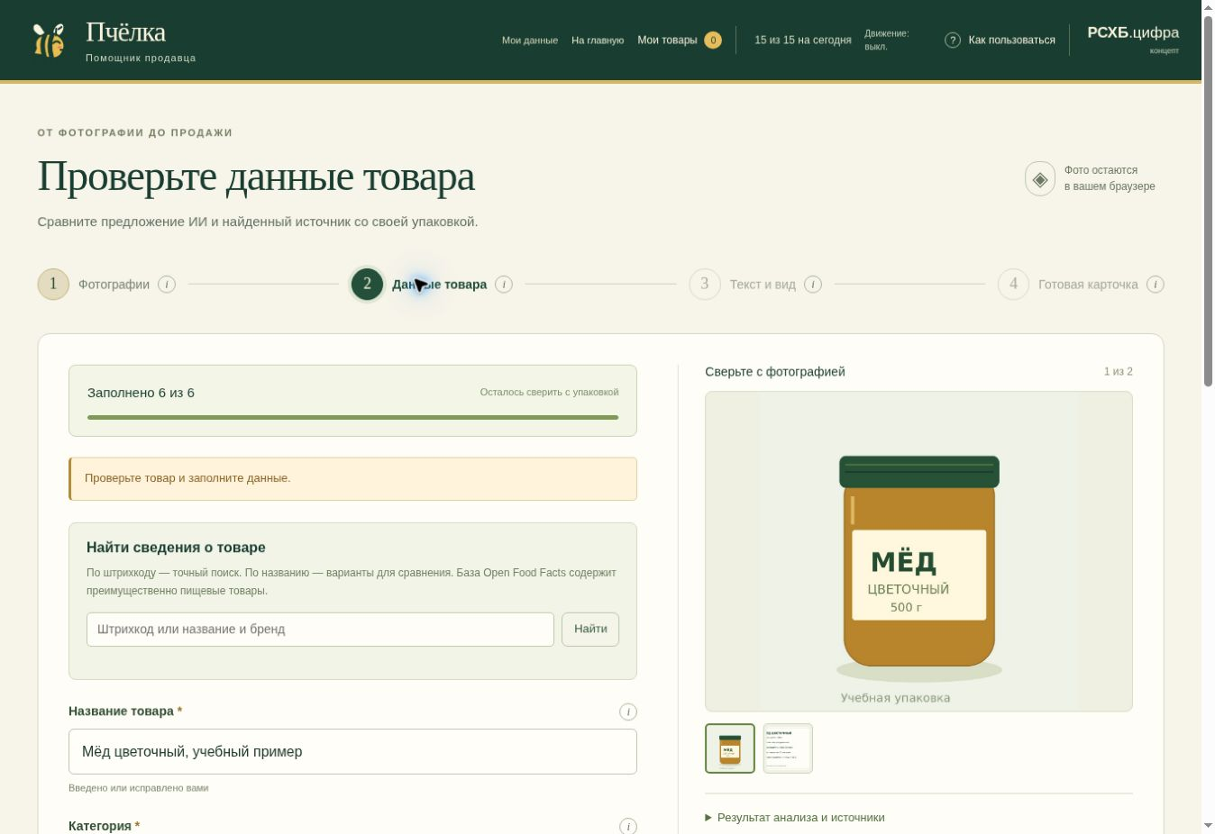
ПЧЁЛКА / ДАННЫЕ
15 / 39
Каждое поле можно проверить
Источник рядом
Сведения из найденной записи показываются с источником. Совпадение упаковки подтверждает человек.
Неизвестное не заполняем
Бренд не подменяет производителя. Состав и срок хранения не придумываются.
На экране — учебный пример с вручную заполненными сведениями.
КОНЦЕПТ ДЛЯ РСХБ.ЦИФРА
ПЧЁЛКА
Notes:
Источники: последняя версия Pchelka_Complete.zip, README.md, docs/WHATS_NEW.md, docs/SECURITY.md и исходный код public/. Скриншоты сделаны в локальной демонстрационной сборке на учебном товаре. Образец структуры: Hermes.AI, 39 слайдов; авторы, ключи и пароли из образца не перенесены.
На экране — учебный пример с вручную заполненными сведениями.

Slide 16
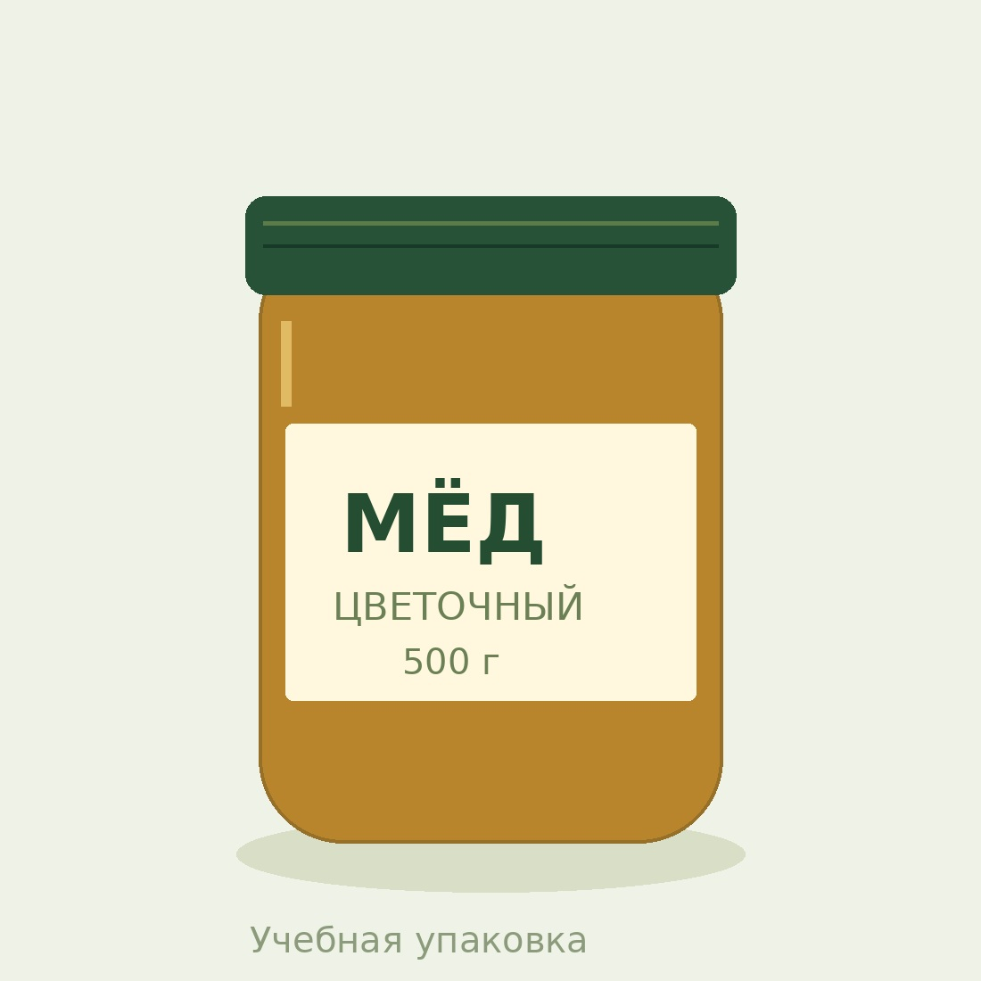
ПЧЁЛКА / РАСПОЗНАВАНИЕ
16 / 39
ИИ предлагает, что это за товар
MobileCLIP-S0 · локально
Сравнивает фотографию с 34 типами товаров. Предлагает наиболее похожие варианты категории.
Оценка сходства
Оценка сходства помогает сравнить варианты. Это не вероятность правильного ответа.
Учебная упаковка · пример изображения
Классификация по изображению — без OCR. Точный состав определяется по проверенному источнику или вводится продавцом.
КОНЦЕПТ ДЛЯ РСХБ.ЦИФРА
ПЧЁЛКА
Notes:
Источники: последняя версия Pchelka_Complete.zip, README.md, docs/WHATS_NEW.md, docs/SECURITY.md и исходный код public/. Скриншоты сделаны в локальной демонстрационной сборке на учебном товаре. Образец структуры: Hermes.AI, 39 слайдов; авторы, ключи и пароли из образца не перенесены.
Модель: https://github.com/apple-aiml-research/ml-mobileclip . Реализация проекта использует ONNX Runtime Web.
Классификация по изображению — без OCR. Точный состав определяется по проверенному источнику или вводится продавцом.

Slide 17
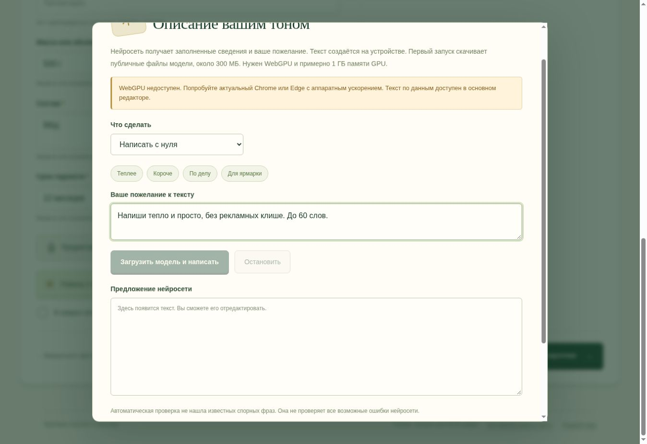
ПЧЁЛКА / ОПИСАНИЕ
17 / 39
Написать с нуля или продолжить
Qwen2.5-0.5B-Instruct
Локальное создание и улучшение текста на этапах данных, оформления и публикации.
Запрос своими словами
Можно задать тон и уточнение: «Короче», «Для поста», «Без рекламных клише». Новые числа и спорные свойства проверяются.
Нужен WebGPU. Полный запуск генерации на GPU в этой проверке недоступен; ручной редактор и шаблон остаются доступны.
КОНЦЕПТ ДЛЯ РСХБ.ЦИФРА
ПЧЁЛКА
Notes:
Источники: последняя версия Pchelka_Complete.zip, README.md, docs/WHATS_NEW.md, docs/SECURITY.md и исходный код public/. Скриншоты сделаны в локальной демонстрационной сборке на учебном товаре. Образец структуры: Hermes.AI, 39 слайдов; авторы, ключи и пароли из образца не перенесены.
WebLLM: https://webllm.mlc.ai/docs/user/basic_usage.html . Первая загрузка весов около 300 МБ; требуется совместимый GPU.
Нужен WebGPU. Полный запуск генерации на GPU в этой проверке недоступен; ручной редактор и шаблон остаются доступны.

Slide 18
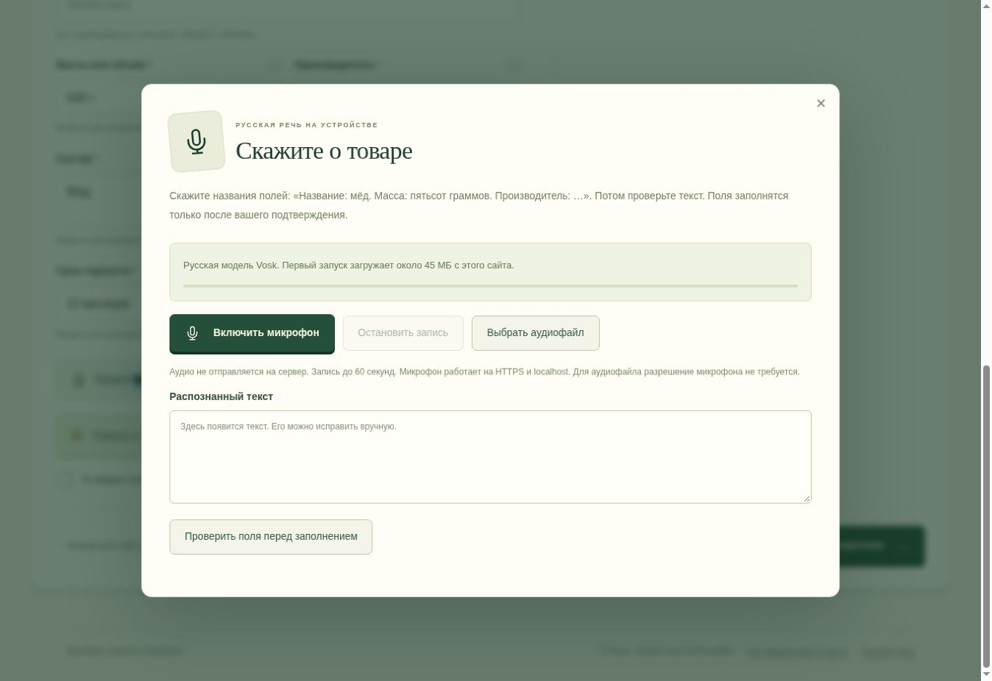
ПЧЁЛКА / ГОЛОС
18 / 39
Рассказать о товаре вслух
Vosk · русский язык
Локальная расшифровка микрофона или аудиофайла. Кандидаты полей показываются до применения.
Сначала прослушать себя
Текст можно исправить. «Пятьсот граммов» преобразуется в 500 г, а незнакомое название проверяет человек.
Проверено на синтетическом русском WAV. Микрофон конкретного устройства требует отдельной проверки.
КОНЦЕПТ ДЛЯ РСХБ.ЦИФРА
ПЧЁЛКА
Notes:
Источники: последняя версия Pchelka_Complete.zip, README.md, docs/WHATS_NEW.md, docs/SECURITY.md и исходный код public/. Скриншоты сделаны в локальной демонстрационной сборке на учебном товаре. Образец структуры: Hermes.AI, 39 слайдов; авторы, ключи и пароли из образца не перенесены.
Модель vosk-model-small-ru-0.22 (~45 МБ), включена в архив. Источник: https://alphacephei.com/vosk/models . Аудиофайл до 60 секунд и 15 МБ; HTTPS или localhost.
Проверено на синтетическом русском WAV. Микрофон конкретного устройства требует отдельной проверки.

Slide 19
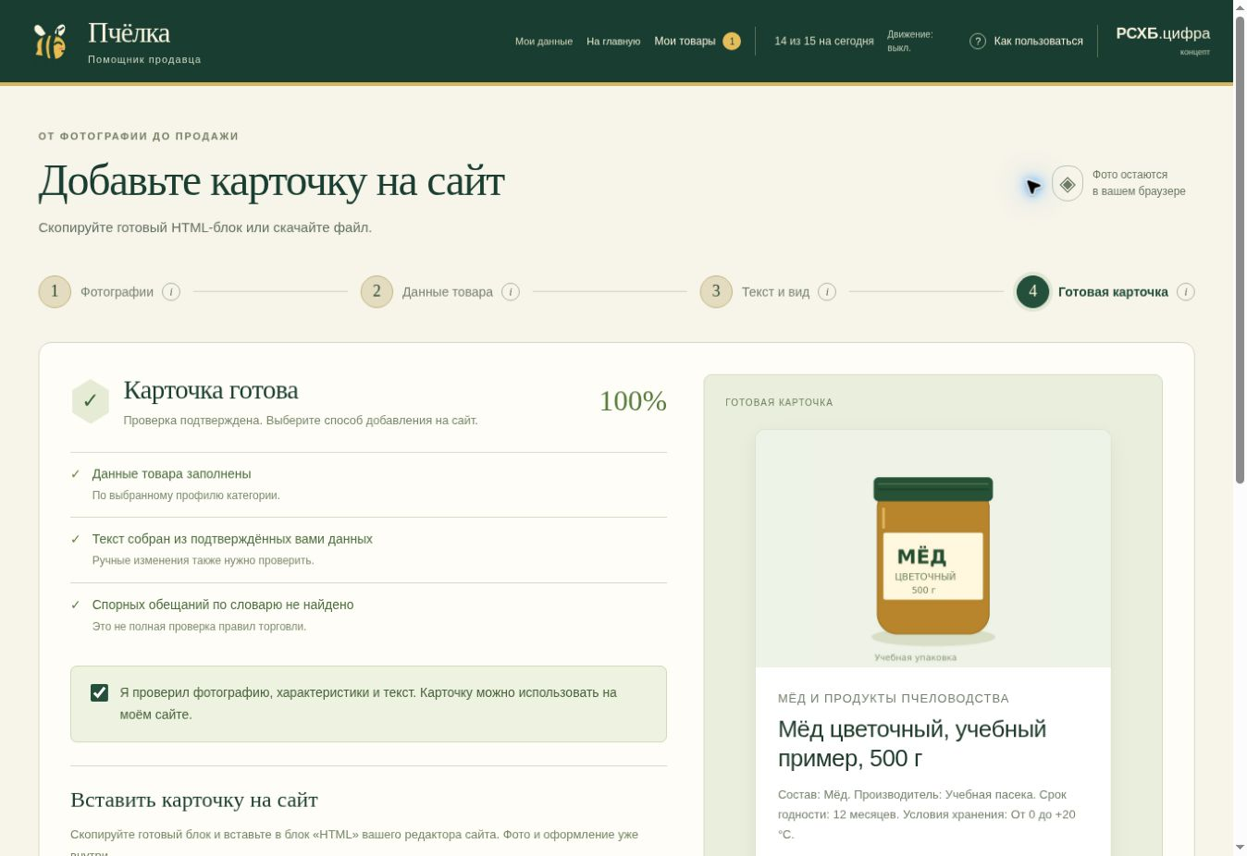
ПЧЁЛКА / ПРЕДПРОВЕРКА
19 / 39
Готовность видна до экспорта
Список недостающего
Поля категории, текст, фотографии, цена и ссылка при необходимости. У каждого замечания есть действие.
Решение принимает продавец
Экспорт доступен после ручного подтверждения. Процент отражает заполненность и проверки приложения.
100% не означает одобрение площадкой. Предпроверка не проверяет сертификаты и все требования торговли.
КОНЦЕПТ ДЛЯ РСХБ.ЦИФРА
ПЧЁЛКА
Notes:
Источники: последняя версия Pchelka_Complete.zip, README.md, docs/WHATS_NEW.md, docs/SECURITY.md и исходный код public/. Скриншоты сделаны в локальной демонстрационной сборке на учебном товаре. Образец структуры: Hermes.AI, 39 слайдов; авторы, ключи и пароли из образца не перенесены.
100% не означает одобрение площадкой. Предпроверка не проверяет сертификаты и все требования торговли.

Slide 20
ПЧЁЛКА / КИБЕРБЕЗОПАСНОСТЬ
20 / 39
Что защищено сейчас и что нужно дальше
Локальная обработка сокращает передачу данных, но не заменяет защиту банковского контура.
Уже в прототипе
Перед промышленным запуском
Ограничения файлов и запросов. Перекодирование фото без EXIF. Проверка ссылок и экранирование текста. CSP и ограниченный поисковый прокси.
SSO, роли, изоляция организаций, журнал событий, серверные квоты и политика хранения. Проверка зависимостей и тестирование безопасности.
Данные браузера не зашифрованы приложением. Лимит 15 карточек локальный и может быть сброшен.
КОНЦЕПТ ДЛЯ РСХБ.ЦИФРА
ПЧЁЛКА
Notes:
Источники: последняя версия Pchelka_Complete.zip, README.md, docs/WHATS_NEW.md, docs/SECURITY.md и исходный код public/. Скриншоты сделаны в локальной демонстрационной сборке на учебном товаре. Образец структуры: Hermes.AI, 39 слайдов; авторы, ключи и пароли из образца не перенесены.
Данные браузера не зашифрованы приложением. Лимит 15 карточек локальный и может быть сброшен.

Slide 21
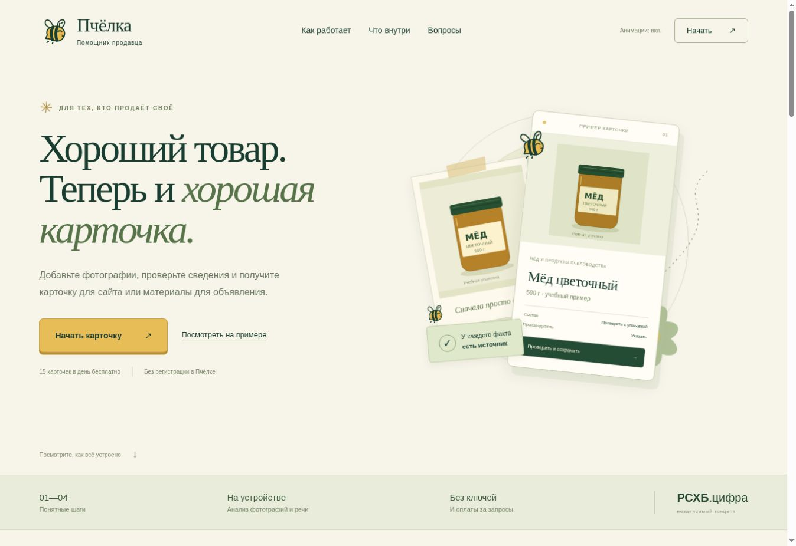
ПЧЁЛКА / ИНТЕРФЕЙС
21 / 39
Начало без технических настроек
Одна главная кнопка
Пользователь начинает с товара. При первом входе проходит короткий туториал.
Фирменный язык
Лесной зелёный, тёплая бумага, медовый акцент и собственная пчёлка. Анимации можно выключить.
Реальный экран последней версии. Платные ключи ИИ и файл .env для локального запуска не требуются.
КОНЦЕПТ ДЛЯ РСХБ.ЦИФРА
ПЧЁЛКА
Notes:
Источники: последняя версия Pchelka_Complete.zip, README.md, docs/WHATS_NEW.md, docs/SECURITY.md и исходный код public/. Скриншоты сделаны в локальной демонстрационной сборке на учебном товаре. Образец структуры: Hermes.AI, 39 слайдов; авторы, ключи и пароли из образца не перенесены.
Реальный экран последней версии. Платные ключи ИИ и файл .env для локального запуска не требуются.

Slide 22
ПЧЁЛКА / МАСШТАБИРОВАНИЕ
22 / 39
Один мастер. Несколько профилей
Логику создания карточки можно сохранить при расширении ассортимента.
Общее ядро
Настройки категории
Фотографии, редактор, происхождение сведений, подтверждение, каталог и экспорт.
Набор полей, обязательность, подсказки, словари спорных обещаний и правила подготовки материалов.
Профиль категории — часть приложения. Масштабирование не означает автоматическое знание всех товаров.
КОНЦЕПТ ДЛЯ РСХБ.ЦИФРА
ПЧЁЛКА
Notes:
Источники: последняя версия Pchelka_Complete.zip, README.md, docs/WHATS_NEW.md, docs/SECURITY.md и исходный код public/. Скриншоты сделаны в локальной демонстрационной сборке на учебном товаре. Образец структуры: Hermes.AI, 39 слайдов; авторы, ключи и пароли из образца не перенесены.
Профиль категории — часть приложения. Масштабирование не означает автоматическое знание всех товаров.

Slide 23
ПЧЁЛКА / ВНЕДРЕНИЕ
23 / 39
Пилот в четыре этапа
01
02
03
04
Категории
→
Проверка
→
Продавцы
→
Решение
Выбрать 2–3 профиля.
Согласовать поля.
Пройти сценарии
на целевых устройствах.
Провести задания.
Измерить результат.
Исправить пробелы.
Определить контур.
Предлагаемый план; сроки, бюджет и участники согласуются после выбора площадки пилота.
КОНЦЕПТ ДЛЯ РСХБ.ЦИФРА
ПЧЁЛКА
Notes:
Источники: последняя версия Pchelka_Complete.zip, README.md, docs/WHATS_NEW.md, docs/SECURITY.md и исходный код public/. Скриншоты сделаны в локальной демонстрационной сборке на учебном товаре. Образец структуры: Hermes.AI, 39 слайдов; авторы, ключи и пароли из образца не перенесены.
Предлагаемый план; сроки, бюджет и участники согласуются после выбора площадки пилота.

Slide 24
ПЧЁЛКА / РИСКИ
24 / 39
Что может остановить пользователя
Для каждого ограничения нужен понятный следующий шаг.
Нет подходящего GPU
Нет точного совпадения
Браузер очищен
Показать совместимость до загрузки модели. Оставить ручное описание и шаблон по подтверждённым данным.
Показать источник и расхождения. Не переносить запись автоматически. Предложить заполнить недостающие поля.
Предупредить о локальном хранении. Дать резервную копию и восстановление каталога.
Первый запуск дольше повторного: речевая модель уже в архиве, веса генератора загружаются отдельно.
КОНЦЕПТ ДЛЯ РСХБ.ЦИФРА
ПЧЁЛКА
Notes:
Источники: последняя версия Pchelka_Complete.zip, README.md, docs/WHATS_NEW.md, docs/SECURITY.md и исходный код public/. Скриншоты сделаны в локальной демонстрационной сборке на учебном товаре. Образец структуры: Hermes.AI, 39 слайдов; авторы, ключи и пароли из образца не перенесены.
Первый запуск дольше повторного: речевая модель уже в архиве, веса генератора загружаются отдельно.

Slide 25
ПЧЁЛКА / ИСТОЧНИКИ
25 / 39
На чём основано решение
Сведения о возможностях сверены с последней сборкой и документацией технологий.
Реализация Пчёлки
Первичные технические источники
README, WHATS_NEW, SECURITY, исходный код и экраны прототипа. Состояние функций и ограничения указаны отдельно.
Apple MobileCLIP · WebLLM · Vosk · Open Food Facts. Ссылки приведены в заметках к тематическим слайдам.
MobileCLIP: github.com/apple-aiml-research/ml-mobileclip · WebLLM: webllm.mlc.ai/docs
Vosk: alphacephei.com/vosk/models · OFF: openfoodfacts.github.io/openfoodfacts-server/api/
КОНЦЕПТ ДЛЯ РСХБ.ЦИФРА
ПЧЁЛКА
Notes:
Источники: последняя версия Pchelka_Complete.zip, README.md, docs/WHATS_NEW.md, docs/SECURITY.md и исходный код public/. Скриншоты сделаны в локальной демонстрационной сборке на учебном товаре. Образец структуры: Hermes.AI, 39 слайдов; авторы, ключи и пароли из образца не перенесены.
https://github.com/apple-aiml-research/ml-mobileclip
https://webllm.mlc.ai/docs/user/basic_usage.html
https://alphacephei.com/vosk/models
https://openfoodfacts.github.io/openfoodfacts-server/api/
MobileCLIP: github.com/apple-aiml-research/ml-mobileclip · WebLLM: webllm.mlc.ai/docs
Vosk: alphacephei.com/vosk/models · OFF: openfoodfacts.github.io/openfoodfacts-server/api/

Slide 26
ПЧЁЛКА / СРАВНЕНИЕ ПОДХОДОВ
26 / 39
Почему недостаточно просто чата с ИИ
Задача | Вручную | Отдельный чат с ИИ | Пчёлка
Подготовить текст | Пишет продавец | Генерирует по запросу | Редактор + локальная модель
Проверить происхождение | Искать самостоятельно | Зависит от сервиса | Источник и подтверждение
Не пропустить поля | Держать список самому | Зависит от запроса | Профиль категории
Получить блок для сайта | Верстать или искать шаблон | Нужен отдельный запрос | Готовый HTML-экспорт
Разместить объявление | Вручную | Вручную / по сервису | Материалы + вручную
Сравниваются способы работы, а не конкретные конкуренты. Возможности отдельных сервисов могут отличаться.
КОНЦЕПТ ДЛЯ РСХБ.ЦИФРА
ПЧЁЛКА
Notes:
Источники: последняя версия Pchelka_Complete.zip, README.md, docs/WHATS_NEW.md, docs/SECURITY.md и исходный код public/. Скриншоты сделаны в локальной демонстрационной сборке на учебном товаре. Образец структуры: Hermes.AI, 39 слайдов; авторы, ключи и пароли из образца не перенесены.
Сравниваются способы работы, а не конкретные конкуренты. Возможности отдельных сервисов могут отличаться.

Slide 27
ПЧЁЛКА / ВЫВОД
27 / 39
Ценность — в переходе
от факта к результату
Собрать сведения → проверить → написать →
получить карточку, которую можно использовать.
Пчёлка связывает эти действия в один сценарий и оставляет окончательное решение человеку.
КОНЦЕПТ ДЛЯ РСХБ.ЦИФРА
ПЧЁЛКА
Notes:
Источники: последняя версия Pchelka_Complete.zip, README.md, docs/WHATS_NEW.md, docs/SECURITY.md и исходный код public/. Скриншоты сделаны в локальной демонстрационной сборке на учебном товаре. Образец структуры: Hermes.AI, 39 слайдов; авторы, ключи и пароли из образца не перенесены.
Пчёлка связывает эти действия в один сценарий и оставляет окончательное решение человеку.

Slide 28
ПЧЁЛКА / SWOT
28 / 39
Сильные стороны и ограничения
S · Сильные стороны
W · Слабые стороны
Локальная обработка. Пошаговая работа. Источники сведений. HTML без платных ключей.
Требования WebGPU. Неполное покрытие товаров. Локальное хранение и мягкая квота.
O · Возможности
T · Угрозы
Отраслевые профили. Общий каталог организации. Интеграция в инструменты продавца.
Ошибки модели и базы. Изменение правил площадок. Несовместимость устройств и редакторов.
КОНЦЕПТ ДЛЯ РСХБ.ЦИФРА
ПЧЁЛКА
Notes:
Источники: последняя версия Pchelka_Complete.zip, README.md, docs/WHATS_NEW.md, docs/SECURITY.md и исходный код public/. Скриншоты сделаны в локальной демонстрационной сборке на учебном товаре. Образец структуры: Hermes.AI, 39 слайдов; авторы, ключи и пароли из образца не перенесены.

Slide 29
ПЧЁЛКА / КОНТРМЕРЫ
29 / 39
Не скрывать ограничения — обходить их
Сервис должен помогать продолжить работу даже при недоступности модели или источника.
Достоверность
Доступность и перенос
Подтверждение совпадения. Пустые неизвестные поля. Проверка новых чисел и обещаний. Ручной просмотр.
Шаблон без GPU. Редактирование всех полей. Готовый файл вместо сложной интеграции. Резервная копия каталога.
Контроль текста снижает риск, но не гарантирует отсутствия всех ошибок генерации.
КОНЦЕПТ ДЛЯ РСХБ.ЦИФРА
ПЧЁЛКА
Notes:
Источники: последняя версия Pchelka_Complete.zip, README.md, docs/WHATS_NEW.md, docs/SECURITY.md и исходный код public/. Скриншоты сделаны в локальной демонстрационной сборке на учебном товаре. Образец структуры: Hermes.AI, 39 слайдов; авторы, ключи и пароли из образца не перенесены.
Контроль текста снижает риск, но не гарантирует отсутствия всех ошибок генерации.

Slide 30
ПЧЁЛКА / ПРОЦЕСС AS IS
30 / 39
Повторять подготовку для каждого канала
01
02
03
04
Найти данные
→
Написать
→
Собрать
→
Повторить
Упаковка, заметки,
описания поставщика.
Составить текст
и проверить факты.
Подготовить фото
и оформление сайта.
Перенести материалы
в каждый канал.
Базовый сценарий для замера. Время и частота ошибок пока неизвестны.
КОНЦЕПТ ДЛЯ РСХБ.ЦИФРА
ПЧЁЛКА
Notes:
Источники: последняя версия Pchelka_Complete.zip, README.md, docs/WHATS_NEW.md, docs/SECURITY.md и исходный код public/. Скриншоты сделаны в локальной демонстрационной сборке на учебном товаре. Образец структуры: Hermes.AI, 39 слайдов; авторы, ключи и пароли из образца не перенесены.
Базовый сценарий для замера. Время и частота ошибок пока неизвестны.

Slide 31
ПЧЁЛКА / ПРОЦЕСС TO BE
31 / 39
Подтвердить один раз. Использовать дальше
01
02
03
04
Загрузить
→
Проверить
→
Оформить
→
Забрать
Фото, голос
или штрихкод.
Принять факты
и дописать пробелы.
Улучшить текст
и выбрать главное фото.
HTML, витрина
или пакет объявлений.
Цель повторного сценария — 3 минуты. Отдельная публикация на внешней площадке в это время не включена.
КОНЦЕПТ ДЛЯ РСХБ.ЦИФРА
ПЧЁЛКА
Notes:
Источники: последняя версия Pchelka_Complete.zip, README.md, docs/WHATS_NEW.md, docs/SECURITY.md и исходный код public/. Скриншоты сделаны в локальной демонстрационной сборке на учебном товаре. Образец структуры: Hermes.AI, 39 слайдов; авторы, ключи и пароли из образца не перенесены.
Цель повторного сценария — 3 минуты. Отдельная публикация на внешней площадке в это время не включена.

Slide 32
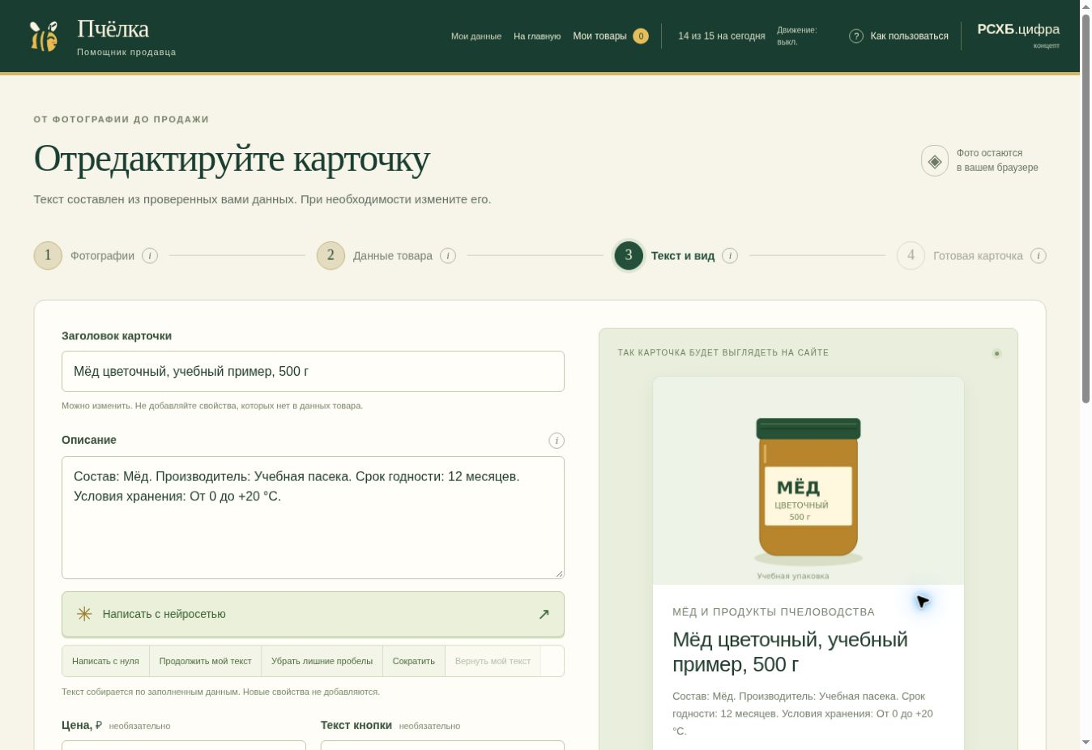
ПЧЁЛКА / КОНЦЕПЦИЯ
32 / 39
Результат можно сразу забрать
Не только структура данных
Редактируемое название, описание, цвет, главное фото, цена и ссылка. Рядом — вид карточки.
Без повторной вёрстки
HTML содержит оформление и фотографии. Можно скачать файл или вставить блок в редактор сайта.
Экспорт не содержит корзины и приёма оплаты. Совместимость с конкретной CMS проверяется отдельно.
КОНЦЕПТ ДЛЯ РСХБ.ЦИФРА
ПЧЁЛКА
Notes:
Источники: последняя версия Pchelka_Complete.zip, README.md, docs/WHATS_NEW.md, docs/SECURITY.md и исходный код public/. Скриншоты сделаны в локальной демонстрационной сборке на учебном товаре. Образец структуры: Hermes.AI, 39 слайдов; авторы, ключи и пароли из образца не перенесены.
Экспорт не содержит корзины и приёма оплаты. Совместимость с конкретной CMS проверяется отдельно.

Slide 33
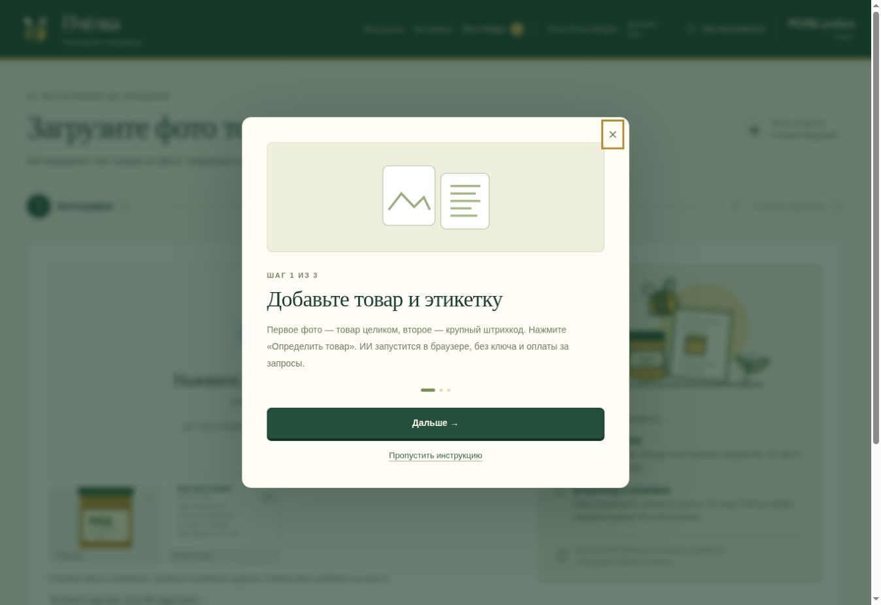
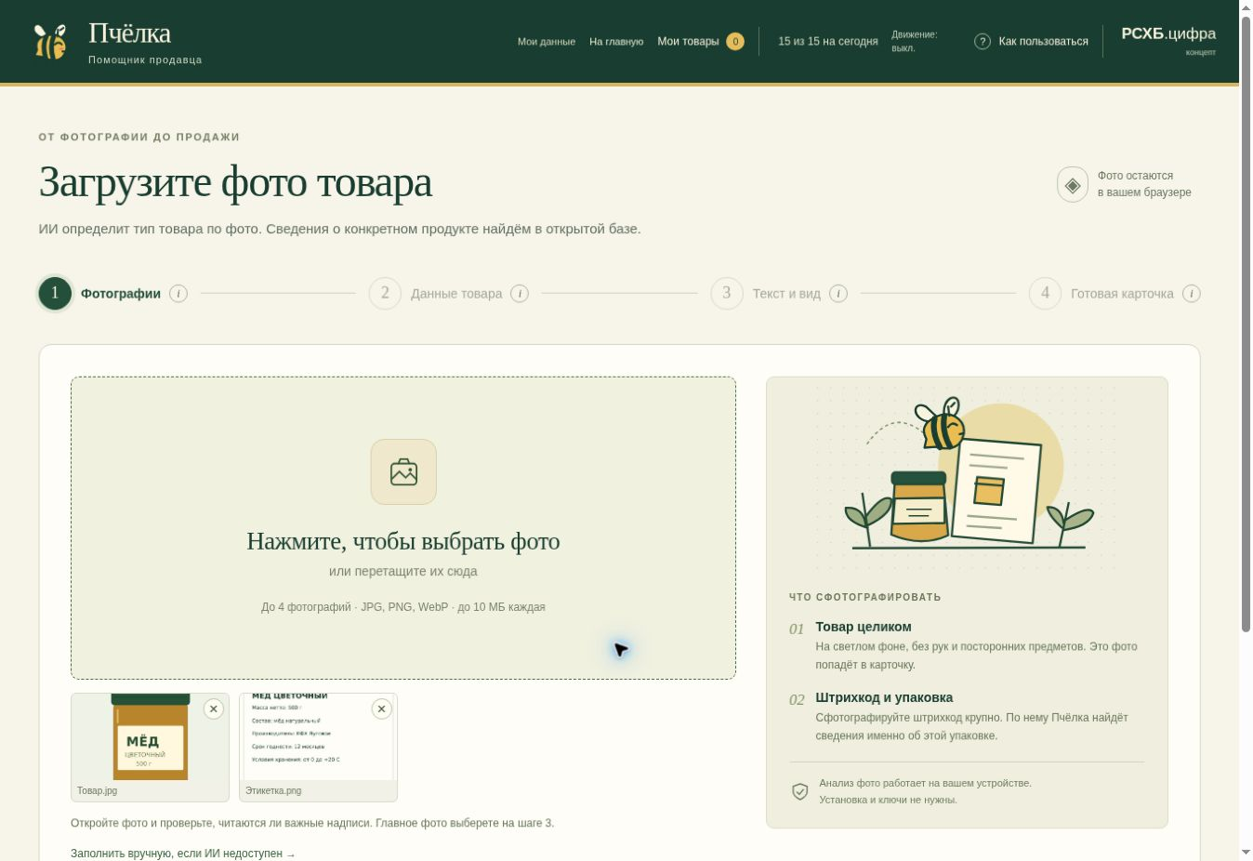
ПЧЁЛКА / ОСНОВНОЙ СЦЕНАРИЙ
33 / 39
Начать помогает короткое обучение
01 / Короткий туториал
02 / Фотографии товара
Туториал объясняет действия. В загрузке доступны фотографии и учебный пример; подсказки размещены рядом с шагами.
КОНЦЕПТ ДЛЯ РСХБ.ЦИФРА
ПЧЁЛКА
Notes:
Источники: последняя версия Pchelka_Complete.zip, README.md, docs/WHATS_NEW.md, docs/SECURITY.md и исходный код public/. Скриншоты сделаны в локальной демонстрационной сборке на учебном товаре. Образец структуры: Hermes.AI, 39 слайдов; авторы, ключи и пароли из образца не перенесены.
Туториал объясняет действия. В загрузке доступны фотографии и учебный пример; подсказки размещены рядом с шагами.

Slide 34
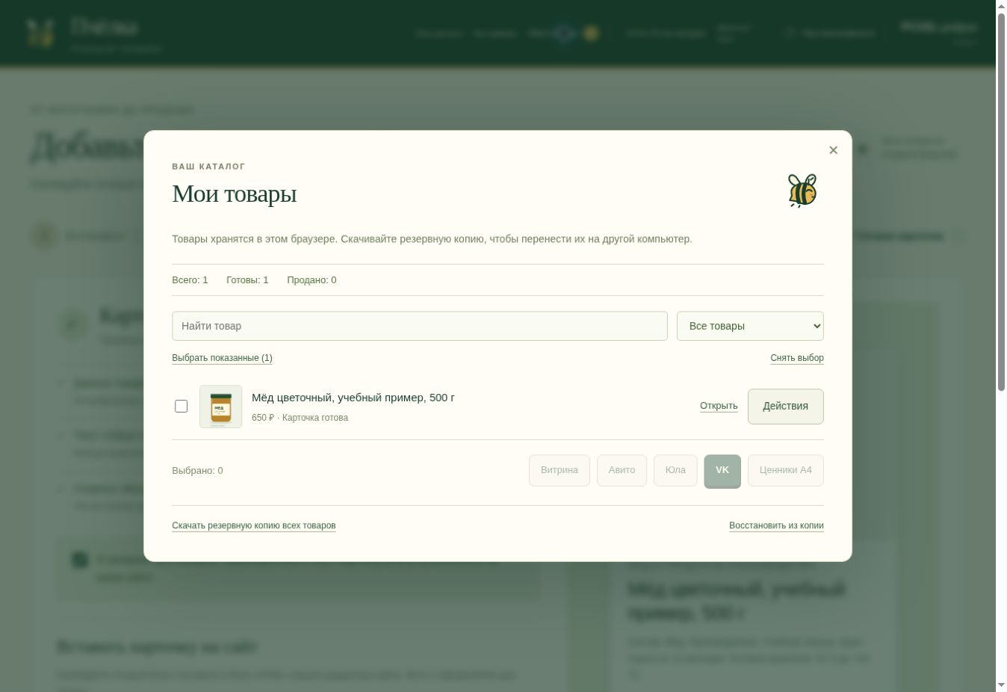
ПЧЁЛКА / ДОПОЛНИТЕЛЬНЫЕ ФУНКЦИИ
34 / 39
Каталог после первой карточки
Один, несколько или все
Поиск, фильтры, выбор товаров, витрина, материалы для каналов и ценники A4.
Меньше повторной работы
Профиль продавца, варианты товара, резервная копия, ссылки на объявления и ручная отметка «Продано».
Каталог хранится в IndexedDB этого браузера. Изменение статуса внутри Пчёлки не снимает объявление на площадке.
КОНЦЕПТ ДЛЯ РСХБ.ЦИФРА
ПЧЁЛКА
Notes:
Источники: последняя версия Pchelka_Complete.zip, README.md, docs/WHATS_NEW.md, docs/SECURITY.md и исходный код public/. Скриншоты сделаны в локальной демонстрационной сборке на учебном товаре. Образец структуры: Hermes.AI, 39 слайдов; авторы, ключи и пароли из образца не перенесены.
Каталог хранится в IndexedDB этого браузера. Изменение статуса внутри Пчёлки не снимает объявление на площадке.

Slide 35
ПЧЁЛКА / ВЫБОР ПОДХОДА
35 / 39
Четыре решения ради простого запуска
Локальные модели
Подтверждённые сведения
Не требовать ключ ИИ от каждого продавца. Явно показать требования к устройству.
Разделить подсказку модели, найденную запись и решение человека.
Готовый HTML
Ручной выход на площадки
Дать результат для сайта без отдельной разработки карточки.
Подготовить текст и фото без обещания недоступной автопубликации.
Компромисс прототипа: проще запуск и меньше серверной обработки, но выше требования к браузеру.
КОНЦЕПТ ДЛЯ РСХБ.ЦИФРА
ПЧЁЛКА
Notes:
Источники: последняя версия Pchelka_Complete.zip, README.md, docs/WHATS_NEW.md, docs/SECURITY.md и исходный код public/. Скриншоты сделаны в локальной демонстрационной сборке на учебном товаре. Образец структуры: Hermes.AI, 39 слайдов; авторы, ключи и пароли из образца не перенесены.
Компромисс прототипа: проще запуск и меньше серверной обработки, но выше требования к браузеру.

Slide 36
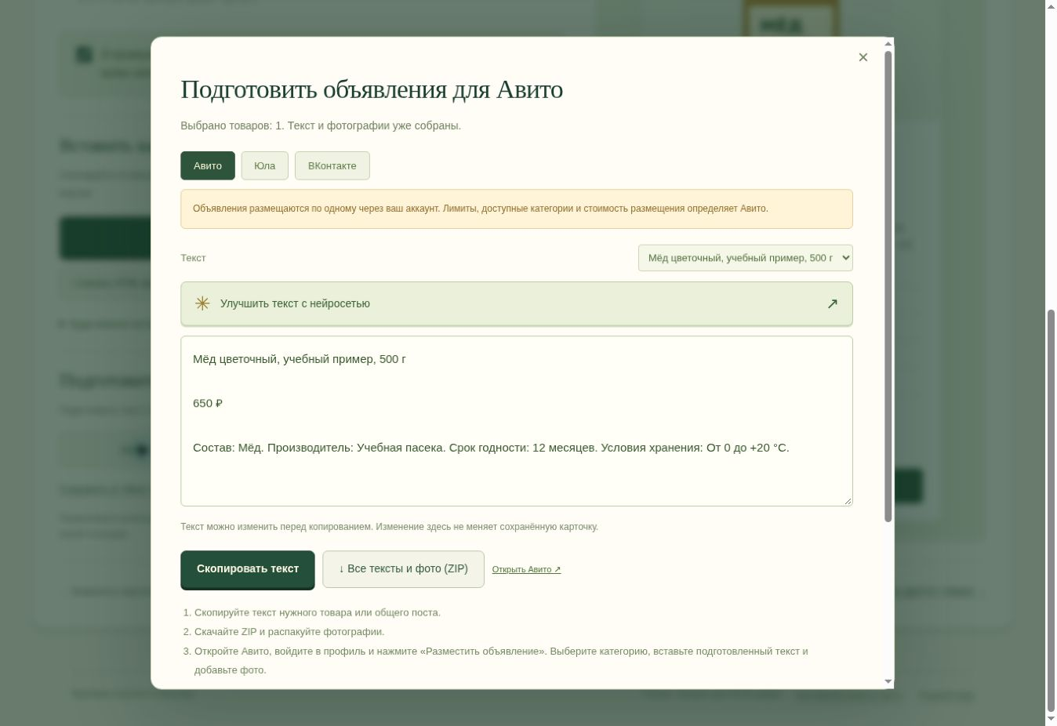
ПЧЁЛКА / ИНТЕГРАЦИИ
36 / 39
Сайт — блок. Площадки — пакет
На свой сайт
Скопировать HTML или скачать файл. Для разработчика: Bee.check, Bee.card, Bee.html, Bee.zip, Bee.announcement.
Авито · Юла · VK
Подготовить тексты и фото для выбранных товаров. Для VK можно собрать общий пост. Публикация — в аккаунте пользователя.
OAuth, автопубликация, получение статуса модерации и синхронизация цены сейчас не реализованы.
КОНЦЕПТ ДЛЯ РСХБ.ЦИФРА
ПЧЁЛКА
Notes:
Источники: последняя версия Pchelka_Complete.zip, README.md, docs/WHATS_NEW.md, docs/SECURITY.md и исходный код public/. Скриншоты сделаны в локальной демонстрационной сборке на учебном товаре. Образец структуры: Hermes.AI, 39 слайдов; авторы, ключи и пароли из образца не перенесены.
OAuth, автопубликация, получение статуса модерации и синхронизация цены сейчас не реализованы.

Slide 37
ПЧЁЛКА / МЕТРИКИ И ПРОВЕРКА
37 / 39
Что подтверждено, а что измерим
Показатель | Состояние сейчас | Следующий шаг
Повторная карточка ≤ 3 мин | Цель, замера на пользователях нет | Сравнить с ручным сценарием
Функциональная проверка | 32 автоматических теста пройдены | Дополнить сценариями пилота
Генерация на WebGPU | Полный GPU-прогон недоступен | Проверить на целевых устройствах
Голос → характеристики | Проверен русский тестовый WAV | Проверить реальную речь и микрофоны
Качество фактов и удобство | Пользовательская оценка не собрана | Проверить ошибки и завершение
Технические тесты не доказывают коммерческий эффект и не заменяют испытания безопасности.
КОНЦЕПТ ДЛЯ РСХБ.ЦИФРА
ПЧЁЛКА
Notes:
Источники: последняя версия Pchelka_Complete.zip, README.md, docs/WHATS_NEW.md, docs/SECURITY.md и исходный код public/. Скриншоты сделаны в локальной демонстрационной сборке на учебном товаре. Образец структуры: Hermes.AI, 39 слайдов; авторы, ключи и пароли из образца не перенесены.
Технические тесты не доказывают коммерческий эффект и не заменяют испытания безопасности.

Slide 38
ПЧЁЛКА / ТЕХНИЧЕСКИЙ ПАСПОРТ
38 / 39
Запуск и контракт интеграции
HTTP · поиск сведений
JavaScript · встраивание
GET /api/products?q=<запрос>
Название или GTIN: 2–120 символов.
Ответы: 200 / 400 / 429 / 503.
До 10 запросов в минуту на процесс.
Bee.check → проверить данные
Bee.card / Bee.html → карточка / HTML
Bee.zip → пакет материалов
Bee.announcement → текст для канала
Лимиты ввода: 4 фото · 10 МБ и 20 Мп на файл
15 новых карточек в сутки в этом браузере · экспорт и правки без расхода квоты
Локальный запуск: Python 3 → start.bat → localhost:8000. Без .env и платного ключа. Docker — дополнительный вариант.
КОНЦЕПТ ДЛЯ РСХБ.ЦИФРА
ПЧЁЛКА
Notes:
Источники: последняя версия Pchelka_Complete.zip, README.md, docs/WHATS_NEW.md, docs/SECURITY.md и исходный код public/. Скриншоты сделаны в локальной демонстрационной сборке на учебном товаре. Образец структуры: Hermes.AI, 39 слайдов; авторы, ключи и пароли из образца не перенесены.
Локальный запуск: Python 3 → start.bat → localhost:8000. Без .env и платного ключа. Docker — дополнительный вариант.

Slide 39
ПЧЁЛКА / ПЧЁЛКА
39 / 39
Один товар.
Проверенные данные.
Готовая карточка.
Следующий шаг — пилот на реальном ассортименте
и устройствах продавцов.
Демо: rshb-card-lab.copperring512.chatgpt.site
Концепт для РСХБ.цифра · Рабочий прототип
Демо требует входа в аккаунт владельца ChatGPT.
КОНЦЕПТ ДЛЯ РСХБ.ЦИФРА
ПЧЁЛКА
Notes:
Источники: последняя версия Pchelka_Complete.zip, README.md, docs/WHATS_NEW.md, docs/SECURITY.md и исходный код public/. Скриншоты сделаны в локальной демонстрационной сборке на учебном товаре. Образец структуры: Hermes.AI, 39 слайдов; авторы, ключи и пароли из образца не перенесены.
Концепт для РСХБ.цифра · Рабочий прототип
Демо требует входа в аккаунт владельца ChatGPT.

